Slide 1



Relaciones de Poder en los Medios: Un Análisis
El poder es un elemento omnipresente en nuestras vidas, y los medios de comunicación no son una excepción. A través de películas, canciones, series de televisión y artículos periodísticos, se nos presentan diferentes formas en que el poder se ejerce, se desafía y se negocia. En este análisis, exploraremos ejemplos concretos de relaciones de poder en fragmentos de medios, examinando quién ejerce el poder, sobre quién lo ejerce, los instrumentos que se utilizan y las formas en que se manifiesta.
RM
by Ricardo Martin

Slide 2
El Poder en la Película: "The Devil Wears Prada"
Quién Ejerce el Poder
Sobre Quién se Ejerce
Instrumentos y Formas de Ejercicio
Miranda Priestly, la editora jefe de una prestigiosa revista de moda, encarna el poder absoluto en el mundo de la moda. Su posición jerárquica, su reputación profesional y su autoridad en el ámbito de la moda le otorgan un control casi total sobre su equipo.
Andrea Sachs, una asistente recién contratada, se encuentra en una posición de subordinación total. Su falta de experiencia en el mundo de la moda la convierte en una figura vulnerable ante el poder de Miranda.
Miranda utiliza su posición jerárquica para dictar las acciones de Andrea, exigiendo obediencia y perfección. Su autoridad se manifiesta a través de demandas exigentes, microgestión y una constante presión por alcanzar la excelencia.

Slide 3

La Canción como Expresión de Poder: "Respect" de Aretha Franklin
1
Demanda de Respeto
2
Autoafirmación
3
Expectativa de Reciprocidad
La cantante utiliza la canción como un medio de autoafirmación, reclamando su derecho a ser tratada con dignidad y respeto. Su voz poderosa y su mensaje directo transmiten una sensación de fuerza y determinación.
La letra de la canción "Respect" es una poderosa demanda de reconocimiento y valoración por parte de la mujer que canta. Ella exige que su pareja le brinde el respeto que merece, reconociendo su contribución a la relación.
La canción sugiere que el respeto es un elemento fundamental en cualquier relación. La cantante espera que su pareja le brinde el mismo respeto que ella le ofrece a él, estableciendo una expectativa clara de reciprocidad.

Slide 4
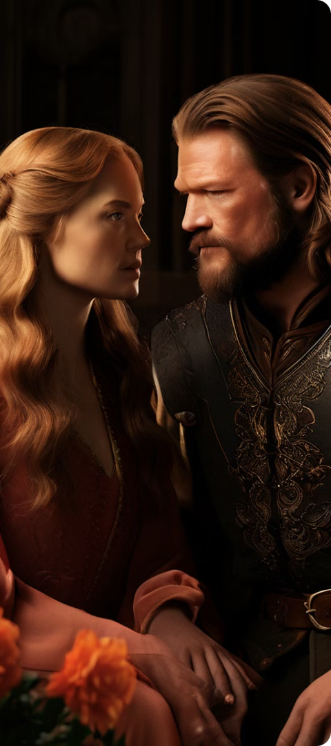



El Poder en la Serie de TV: "Game of Thrones"
Cersei Lannister
Cersei Lannister, una figura de poder en la corte, utiliza su conocimiento de las intrigas políticas y su red de influencia para mantener su posición.
Amenaza Implícita
Su declaración a Ned Stark, "Cuando juegas al juego de tronos, ganas o mueres. No hay un término medio," es una amenaza implícita que subraya las peligrosas realidades del poder político.
Manipulación Política
Cersei utiliza la manipulación política para controlar a sus oponentes, utilizando su conocimiento de las debilidades de sus enemigos para obtener ventaja.

Slide 5
Legitimidad Política en Tiempos de Crisis
Desafío a la Legitimidad
Percepción Pública
Eficacia y Transparencia
La legitimidad depende no solo de la autoridad formal, sino también de la percepción pública de competencia y justicia en la gestión de la crisis.
La pandemia de COVID-19 ha puesto a prueba la legitimidad de los líderes políticos, ya que la gestión de la crisis ha requerido decisiones difíciles y medidas impopulares.
La eficacia de las políticas públicas y la transparencia en la comunicación son fundamentales para mantener la confianza del público.

Slide 6



Autoridad del Líder en la Democracia Contemporánea
Formación de Coaliciones
Habilidades Interpersonales
Comunicación Eficaz
La comunicación clara y transparente es esencial para que los líderes democráticos transmitan sus mensajes y obtengan el apoyo de la ciudadanía.
Los líderes democráticos construyen su autoridad a través de la capacidad de formar coaliciones y negociar compromisos entre diferentes actores políticos.
La autoridad política efectiva en democracias modernas requiere habilidades interpersonales, integridad y competencia para ganar y conservar la confianza pública.

Slide 7
Legitimidad en Gobiernos Autoritarios
Estrategia
Descripción
Propaganda
Utilización de medios de comunicación para difundir mensajes que justifican el poder del régimen.
Control de Medios
Supresión de la libertad de prensa y censura de información crítica.
Represión de la Disidencia
Uso de la fuerza para silenciar a los opositores y disidentes.

Slide 8
Conclusión: Legitimidad y Autoridad en Diferentes Contextos
En conclusión, la legitimidad y la autoridad se construyen y mantienen de manera diferente en diversos contextos políticos. La percepción pública, la capacidad de gestión y la habilidad para comunicar efectivamente son elementos esenciales para el ejercicio del poder, tanto en democracias como en regímenes autoritarios. Los medios de comunicación juegan un papel crucial en la construcción de estas percepciones, presentando diferentes perspectivas sobre el poder y sus manifestaciones.

